Slide 1
Красота
родной
земли

Slide 2
Наша страна огромна и величественна, в ней есть множество прекрасных мест, покоряющих своей красотой: леса, горы, моря, реки... Но у каждого из нас есть дорогой сердцу уголок родного края, место, которым мы гордимся, которое нас вдохновляет на творчество, в которое мы готовы возвращаться снова и снова...
Поэт Павел Кузовлев свои яркие впечатления о родной природе выражает в стихах и фотографиях. Реки, леса, поля с подсолнухами, яблоневые сады, простор и белые березы — все это пейзажи родного края.
Давайте вместе окунемся в атмосферу неповторимых мгновений, запечатленных на снимках.

Slide 3
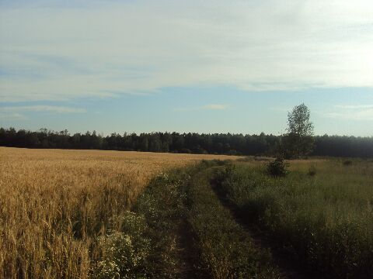
Необозримая ширь полей. Развесистые белоствольные березы. Разливы рек, степей необъятный простор. Это - Россия.

Slide 4
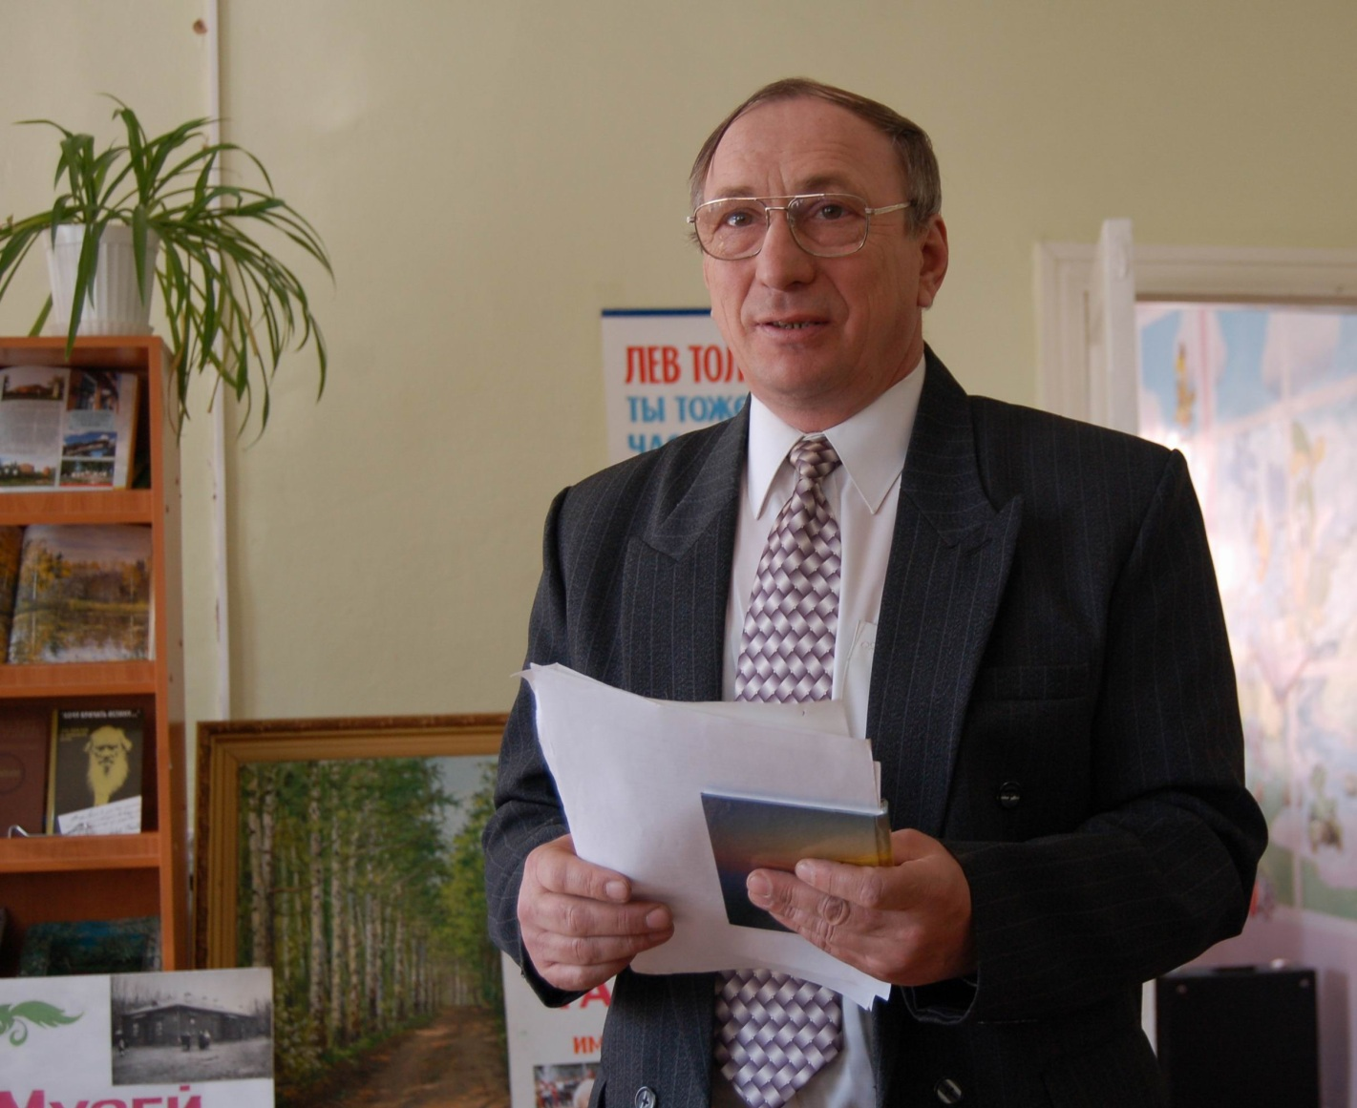
Кузовлев П.В.

Slide 5
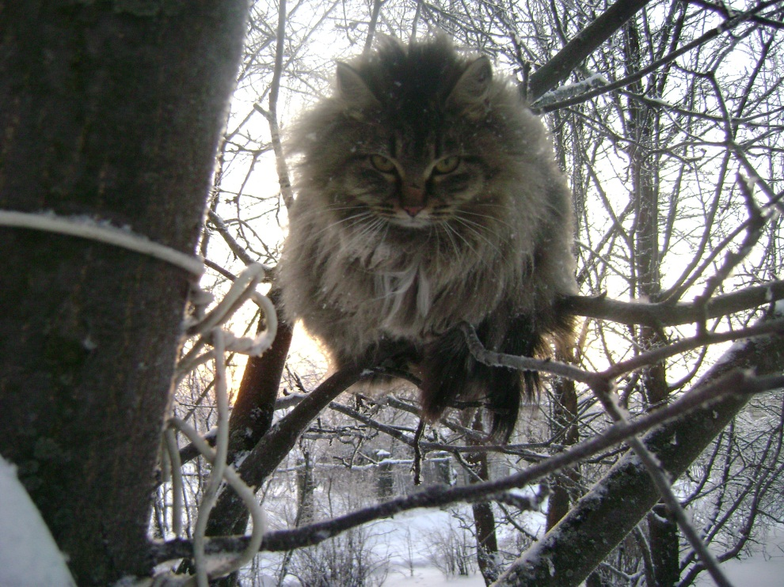
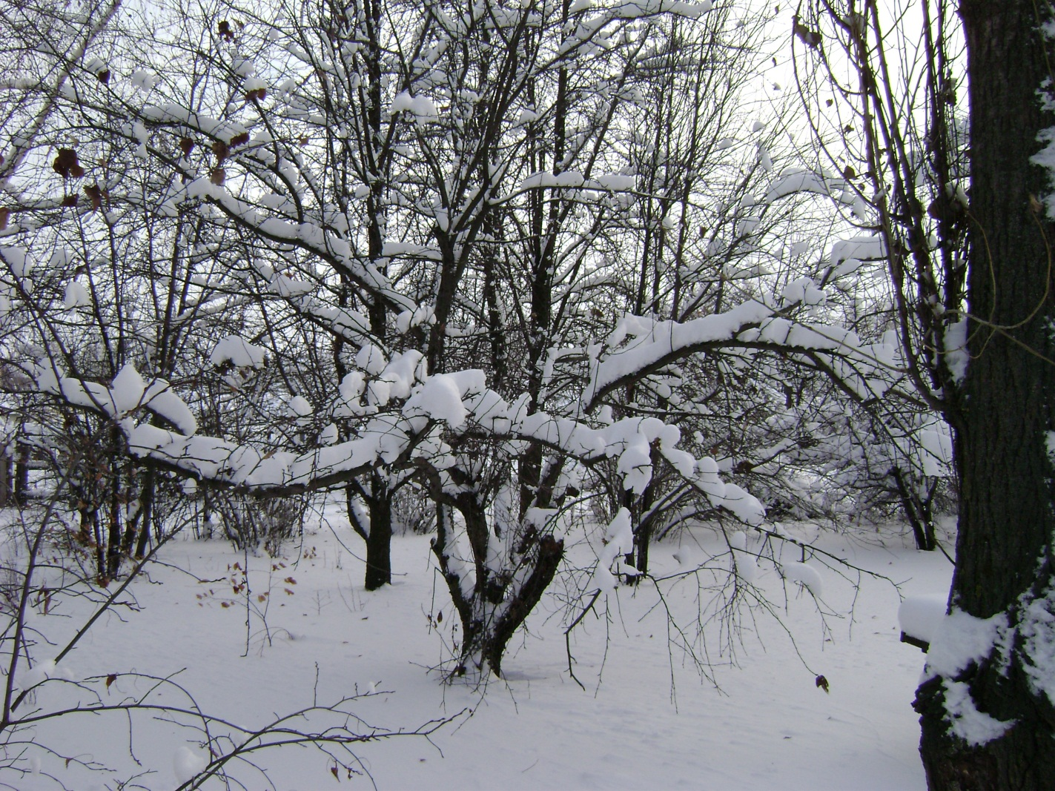
Закружило, завьюжило!
Снегопад, снегопад!
И серебряным кружевом
К нам снежинки летят…
П. Кузовлев

Slide 6
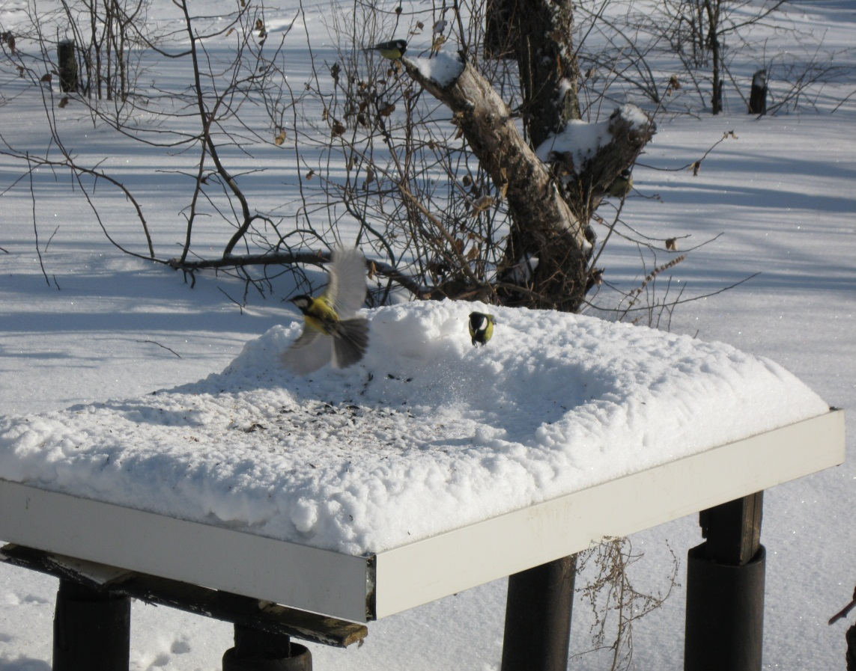
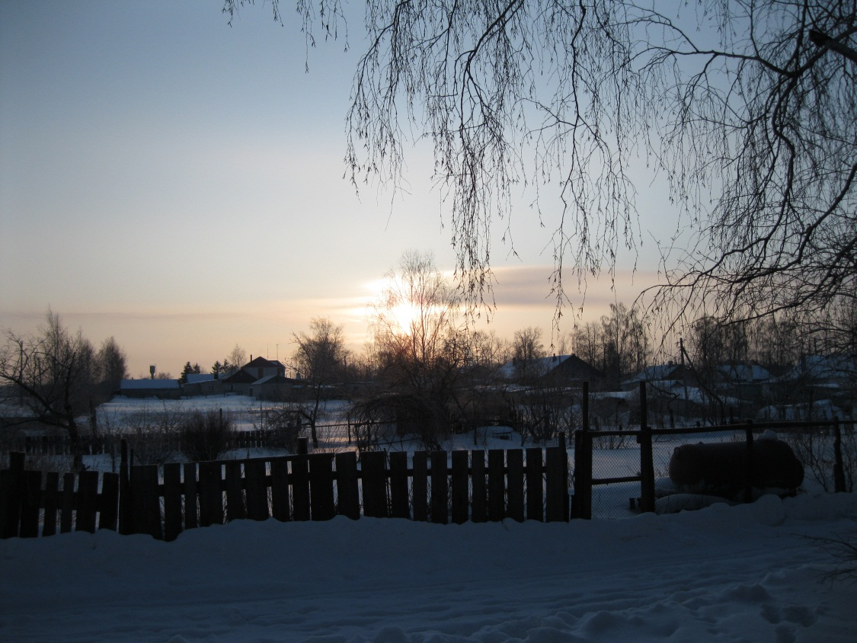
…А когда зима нагрянет
Да морозы затрещат,
Вспомню луг, цветы и травы,
Вспомню лета аромат!
П. Кузовлев

Slide 7
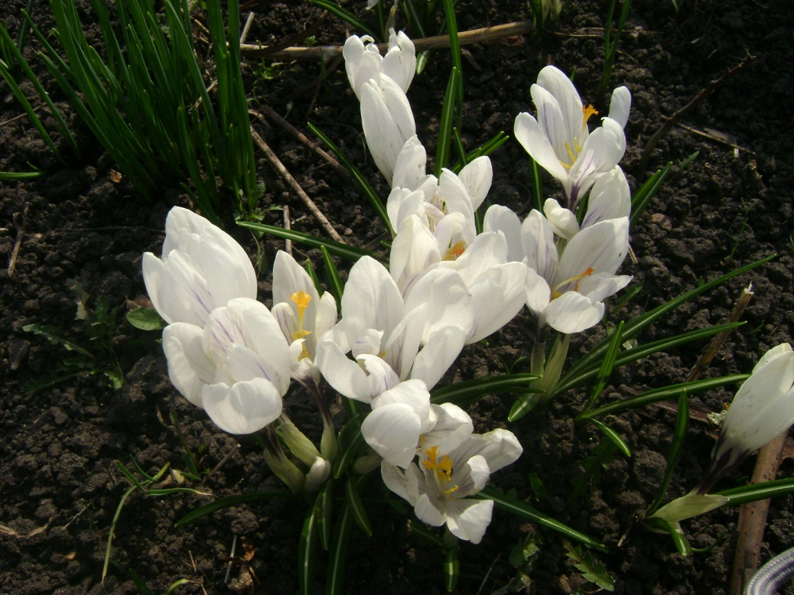
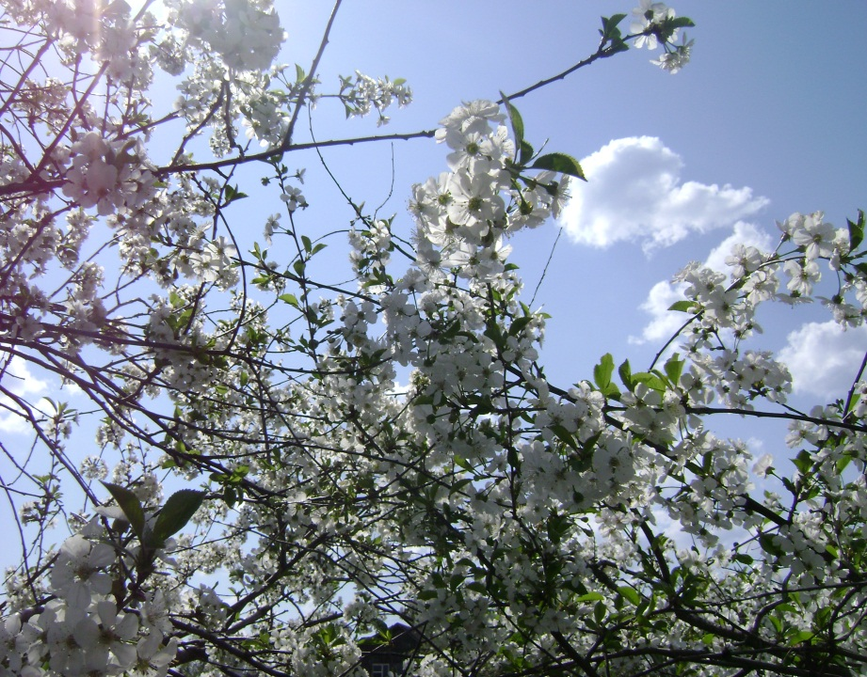
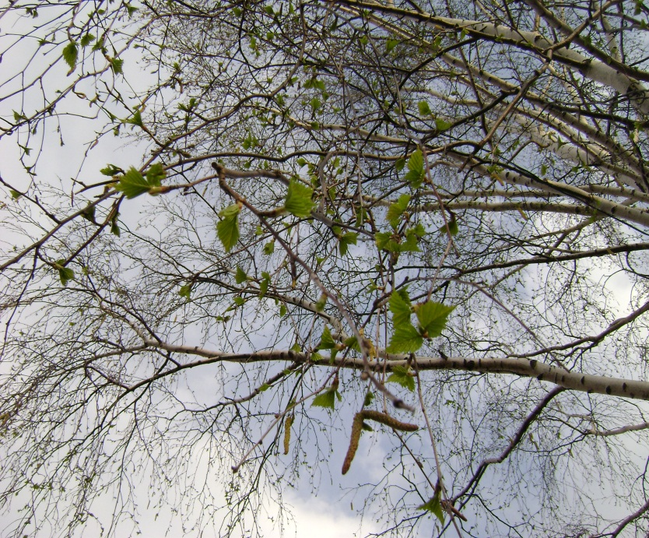
…И подснежник улыбнётся
И любовь подарит нам.
П. Кузовлев

Slide 8
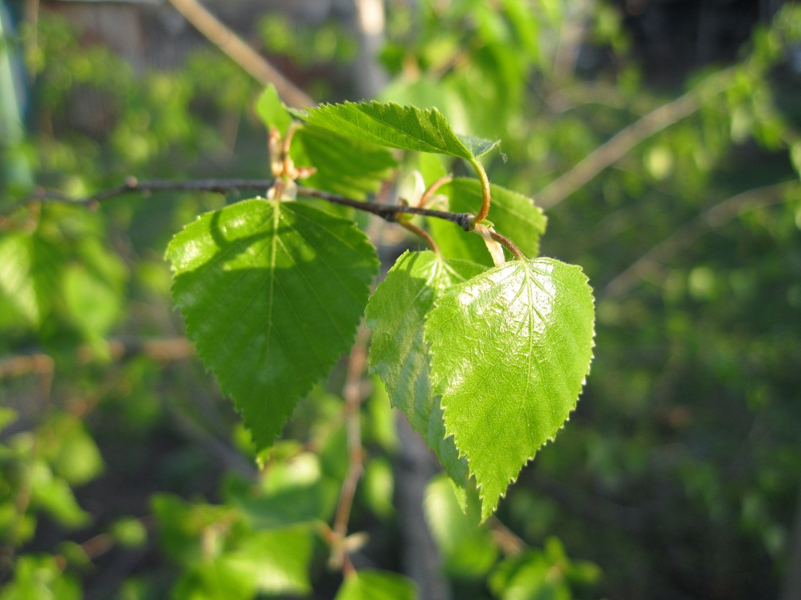
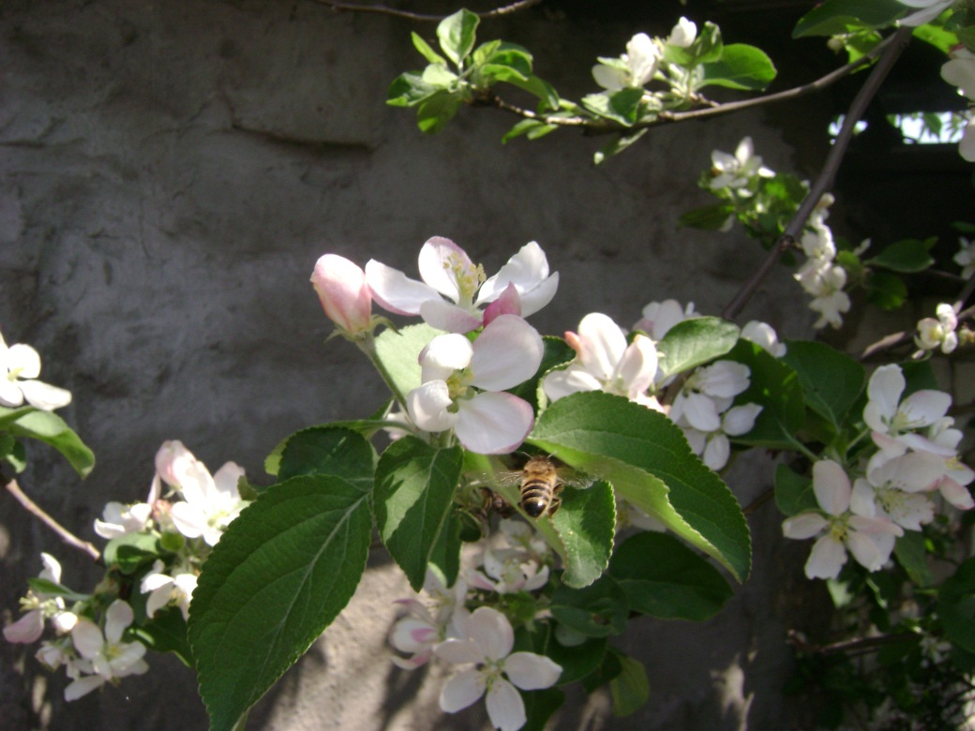
Распустила нежные листочки Белая берёза на заре, Загорелись золотые точки На зелёном бархатном ковре. П. Кузовлев
А на фоне голубого неба –
Ранней вишни
белый-белый цвет.
П. Кузовлев

Slide 9
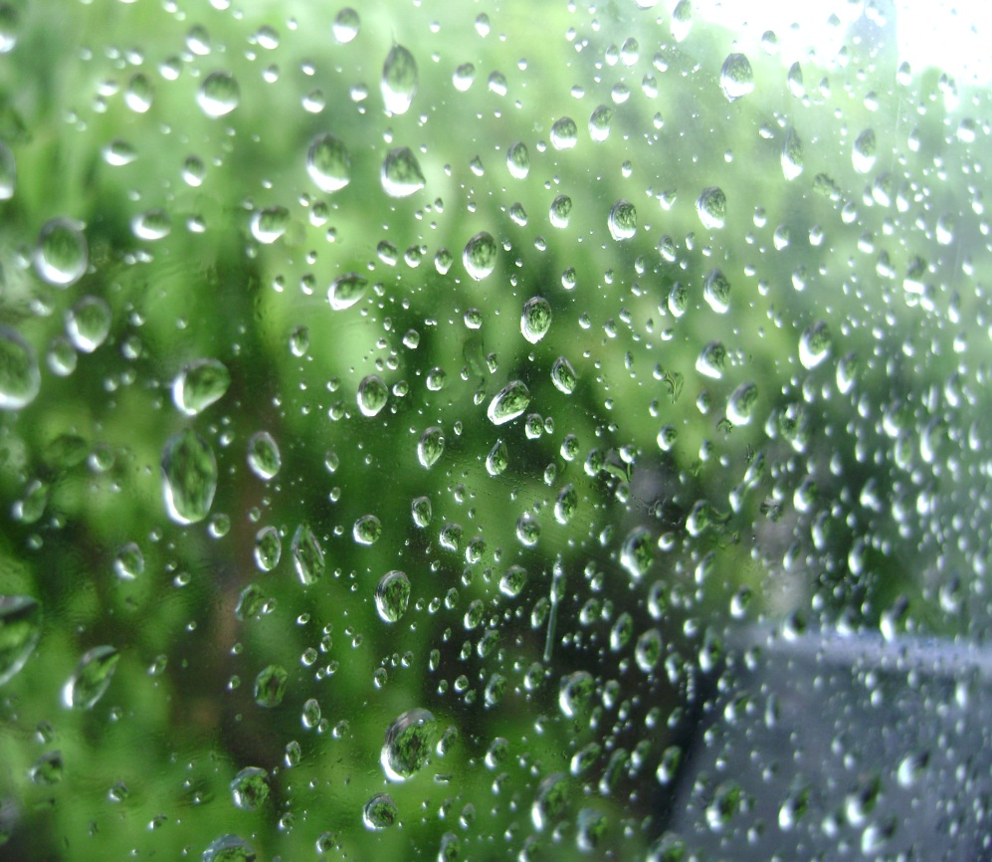
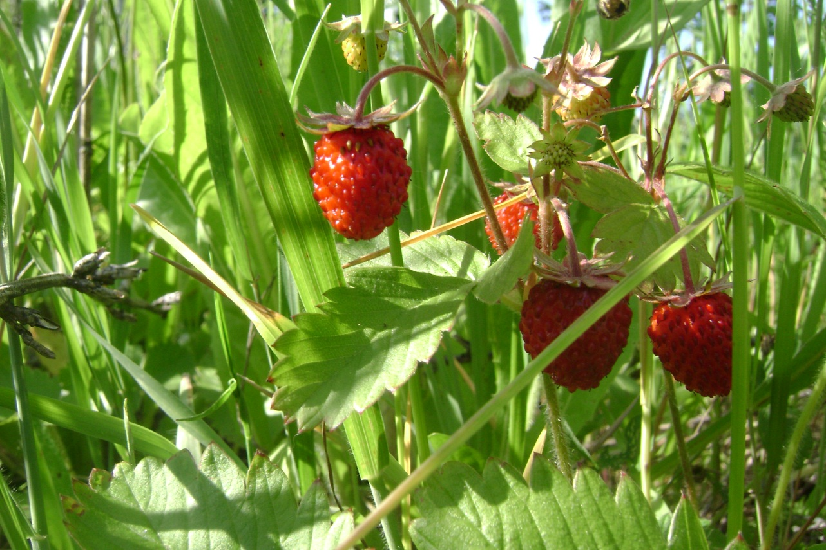
Тёплый дождь орошает берёзы, Крупной каплей ласкает ладонь… Тёплый дождь, словно детские грёзы, Тёплый дождь, как виденье, как сон! П. Кузовлев
От душистой земляники
Даже ветер опьянел
И, ромашку заприметив,
В поле с луга улетел.
П. Кузовлев

Slide 10
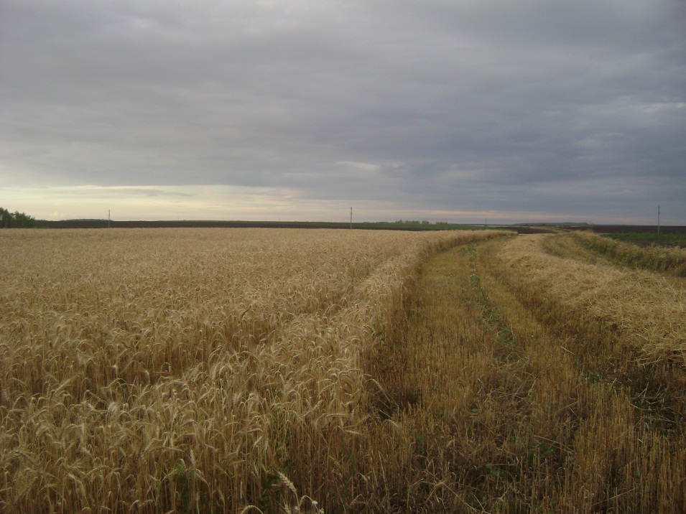
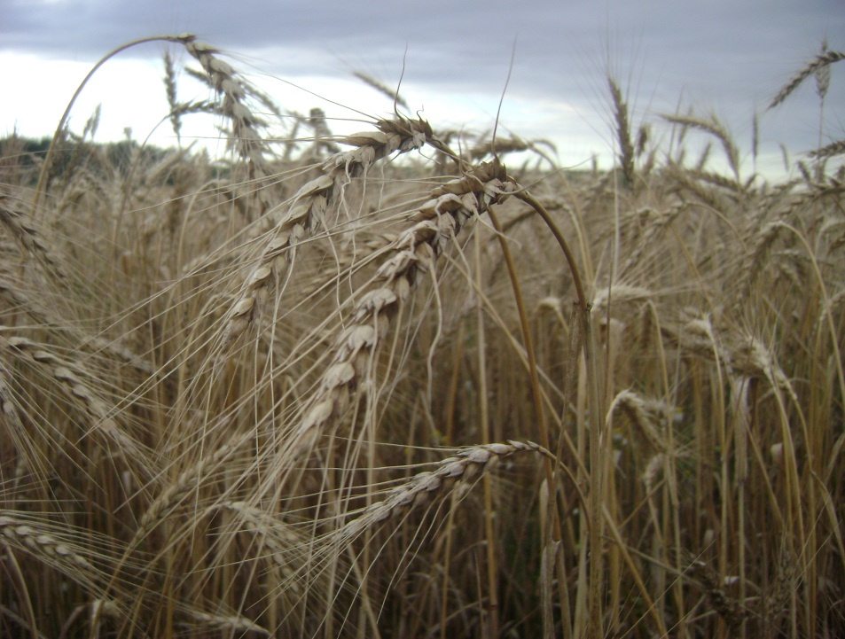
Я родился в том месте на нашей земле,
Где поля под звездой наливаются хлебом,
Где белеют ромашки в зелёной траве,
Там, где степи, как море, сливаются с небом!
П. Кузовлев

Slide 11
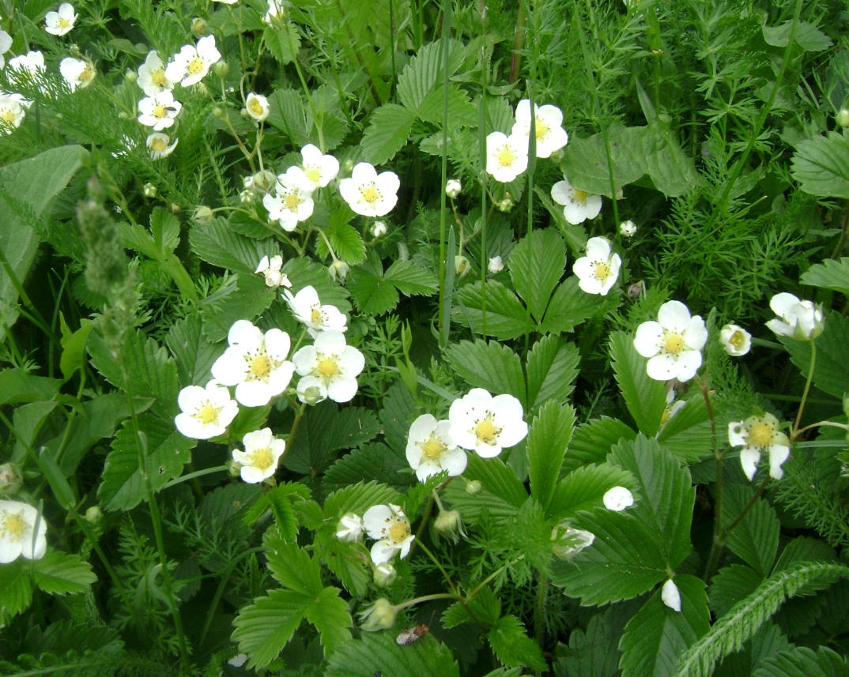
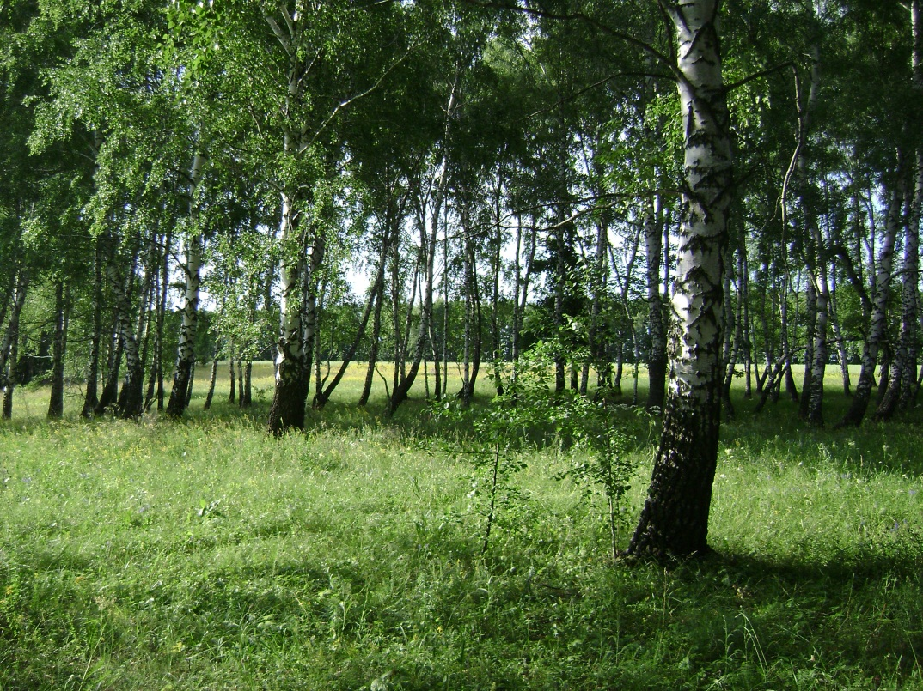
…Я иду по ягодам По тропинке в травах. П. Кузовлев
За родной околицей белые берёзы
Шелестят листвою летним вечерком…
П. Кузовлев

Slide 12
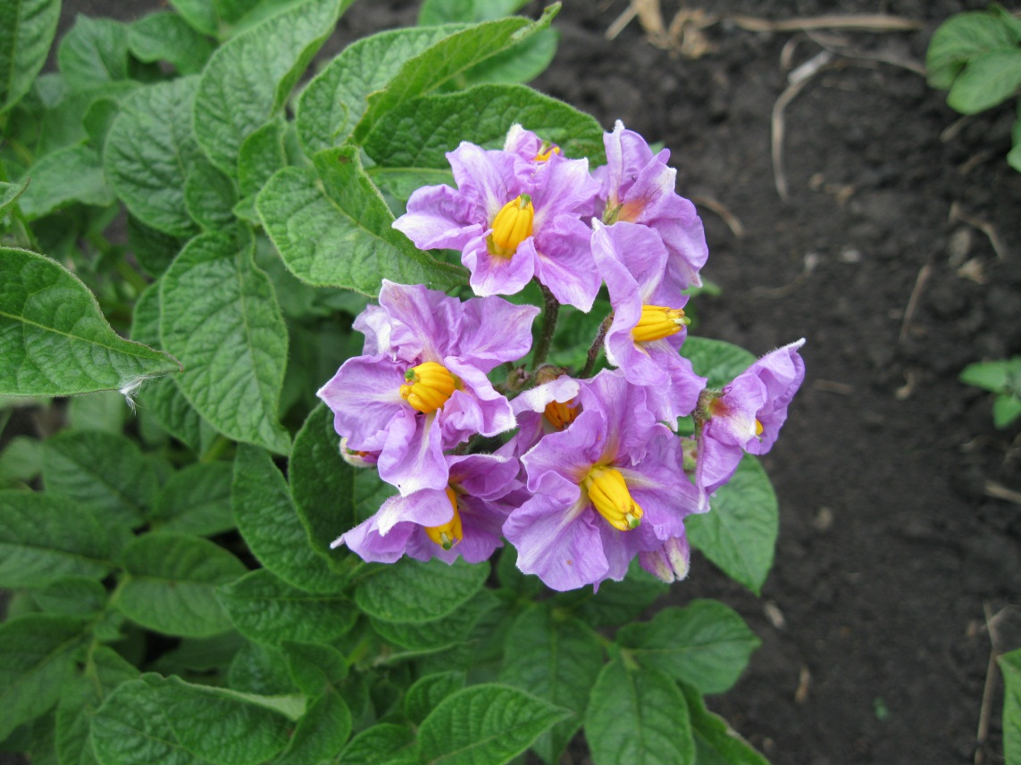
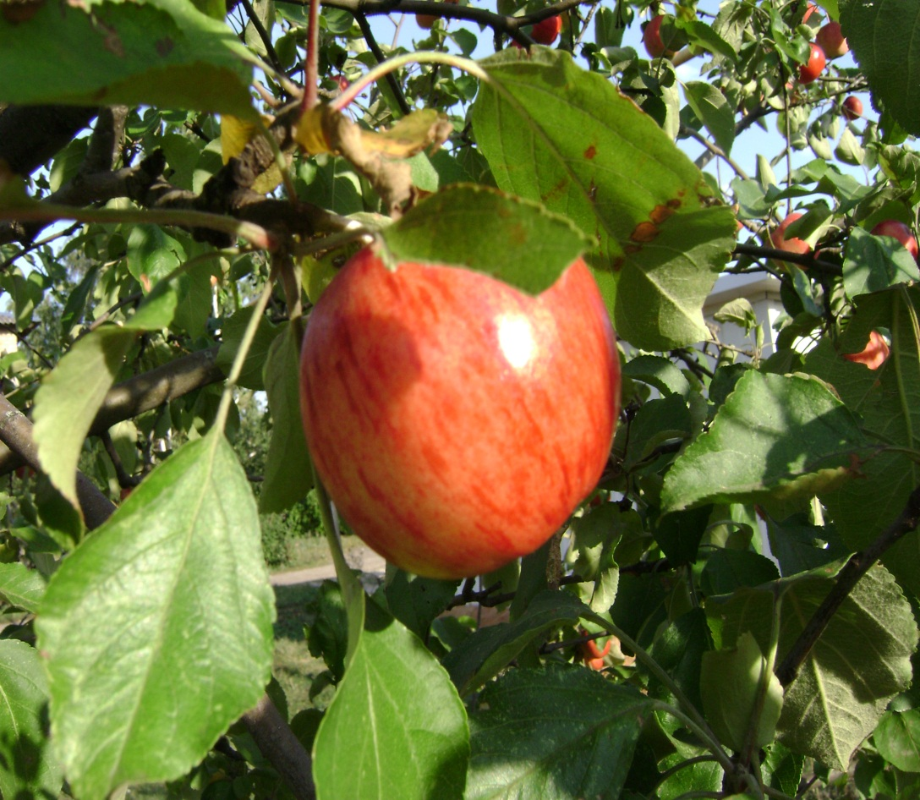
Ароматным яблоком
Сад меня обрадовал…
П. Кузовлев

Slide 13
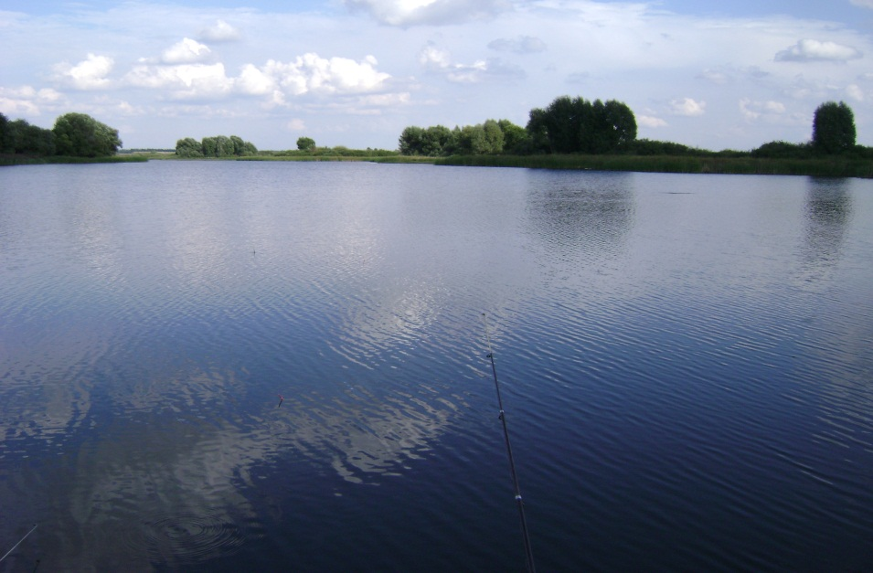
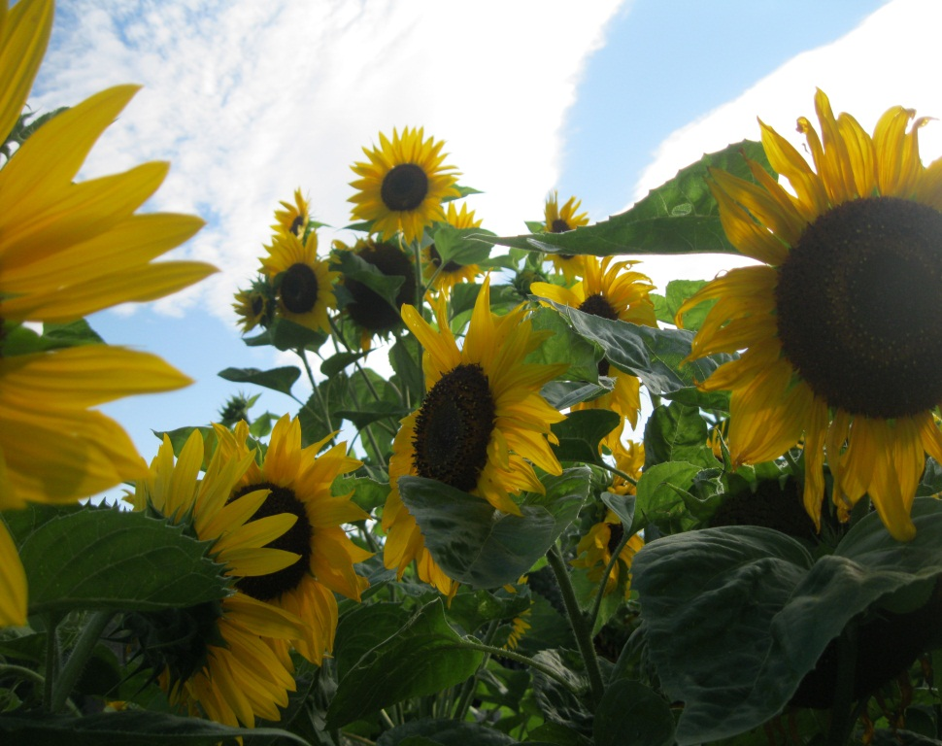
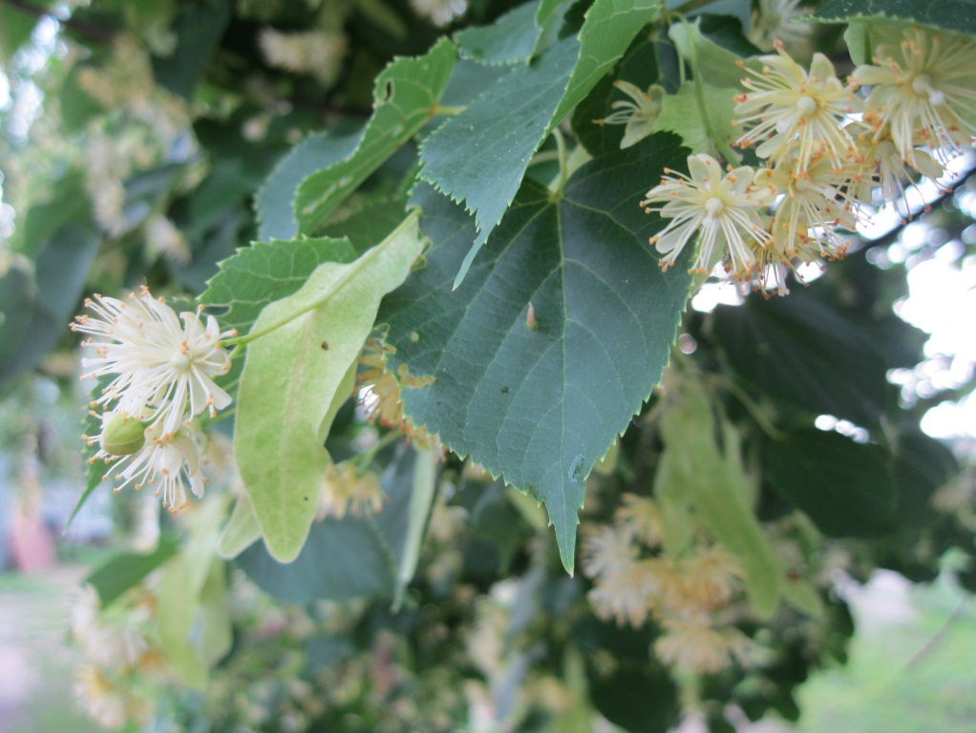

Slide 14
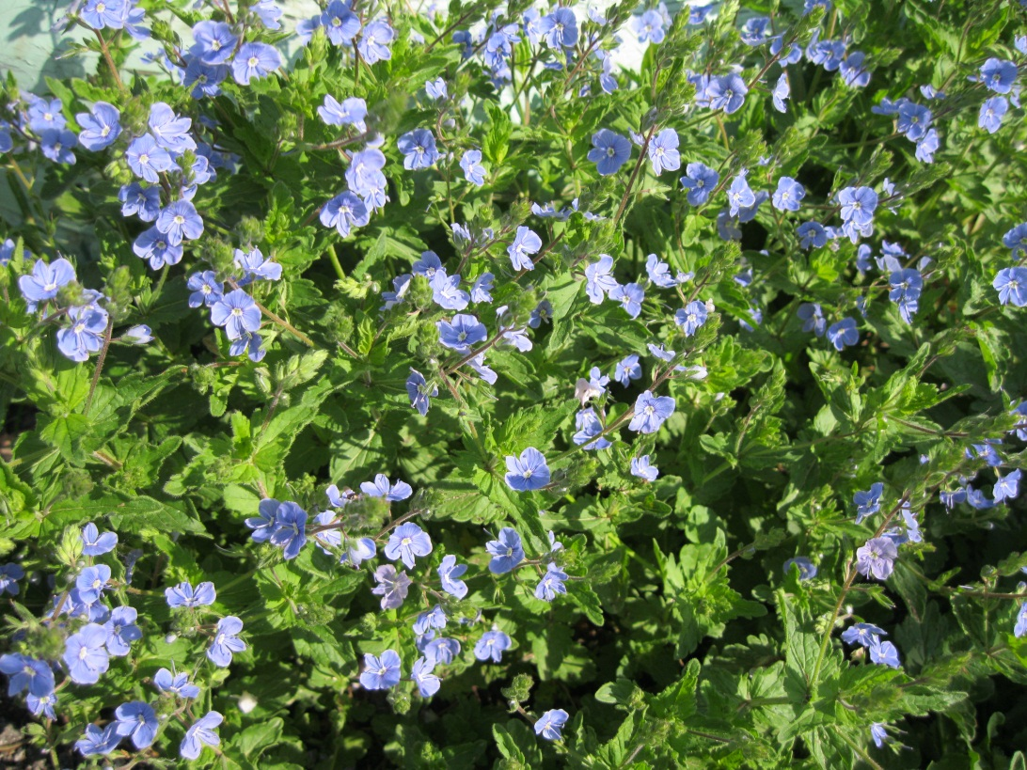
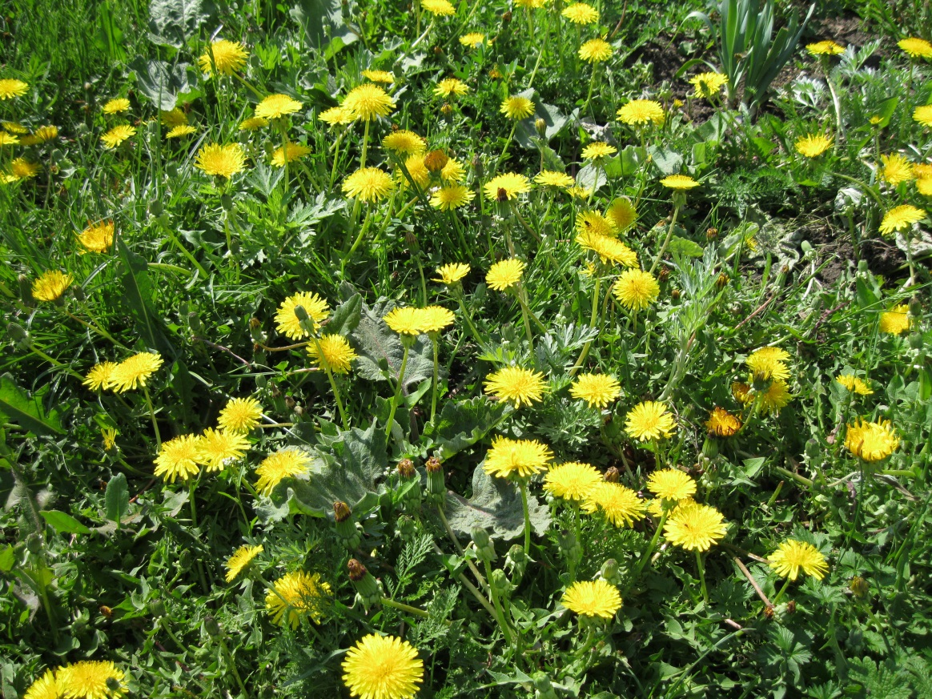
Там за рощицей дубовой
Разноцветьем вспыхнул луг!
Пахнет пряностью медовой
Аж захватывает дух!
Кузовлев П.

Slide 15
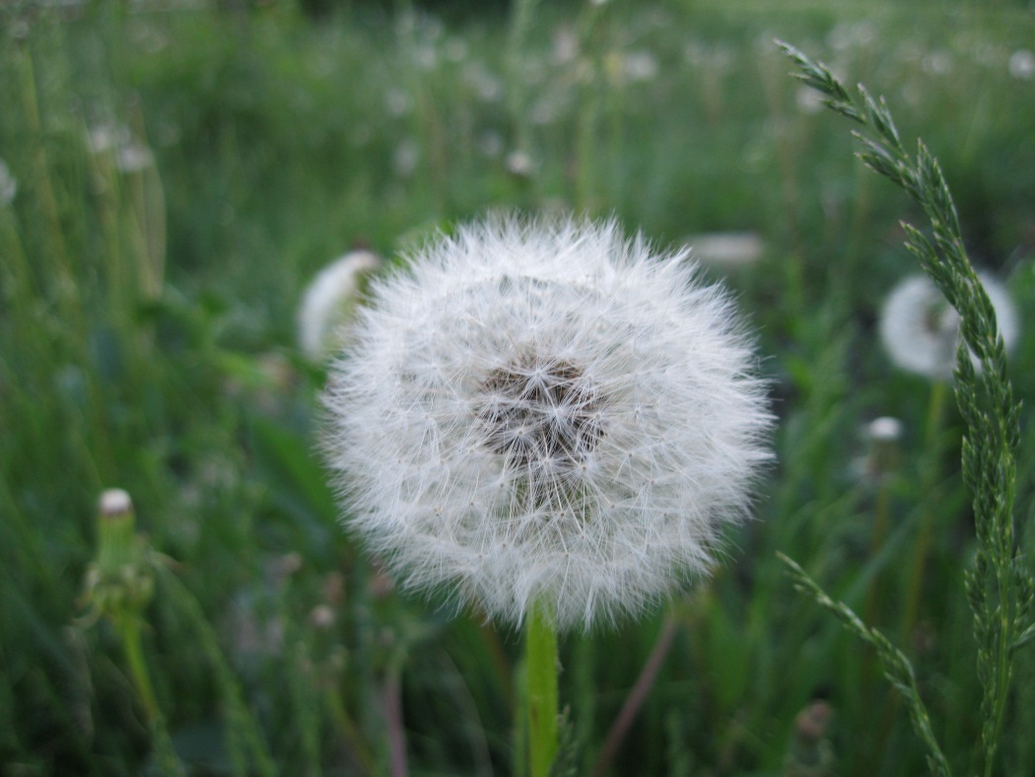
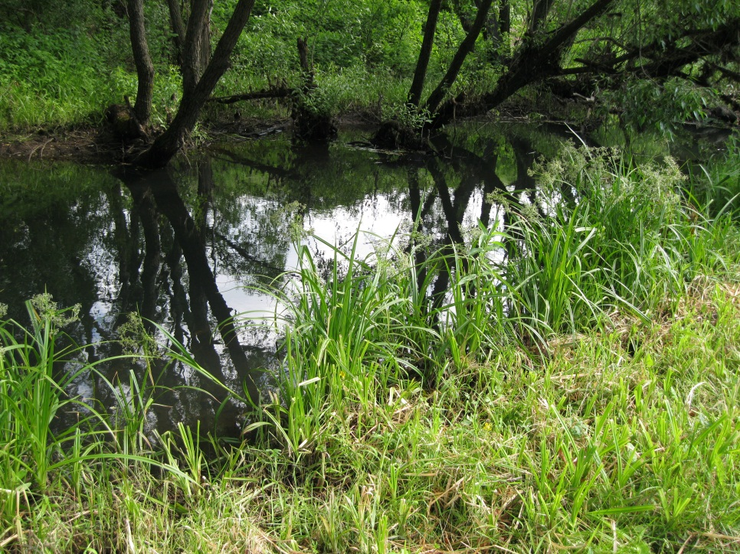
…И весёлой звёздочкой Одуванчик вспыхнет П. Кузовлев
Родник воркует с ивами,
Журча живой водой!
П. Кузовлев

Slide 16
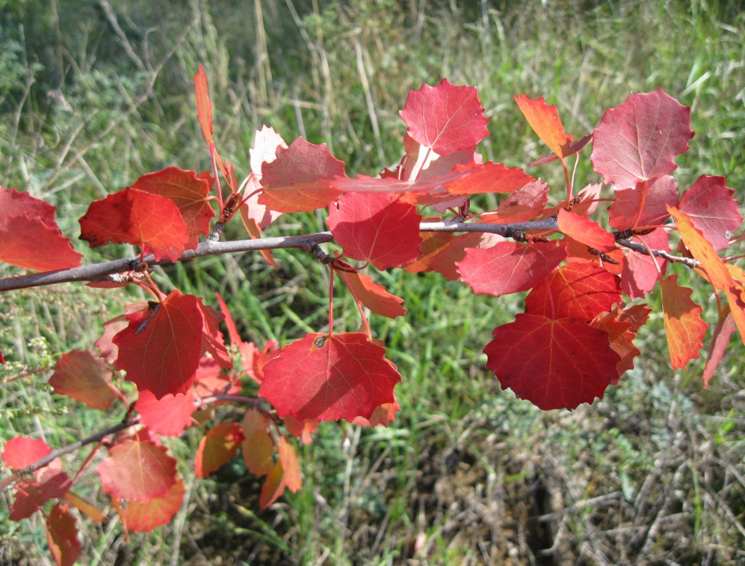
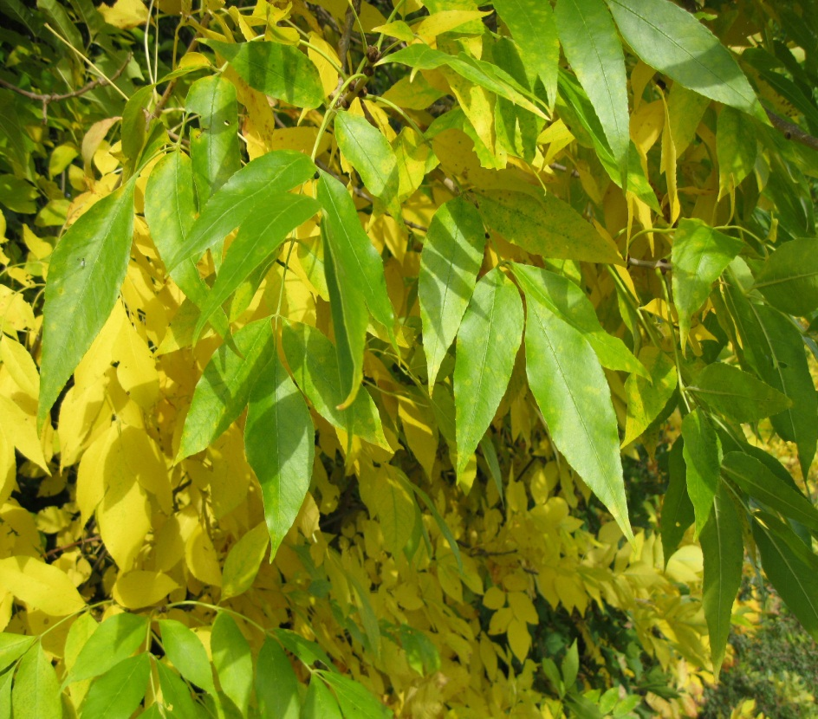
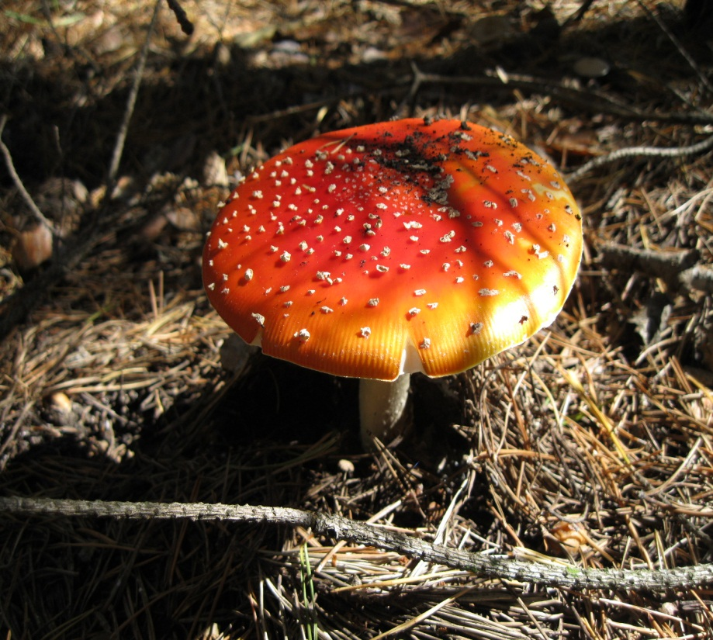
Неземные какие-то краски
Вдруг упали на землю с небес!
Осень жёлто-оранжевой краской
Приголубила сказочный лес!
П. Кузовлев

Slide 17
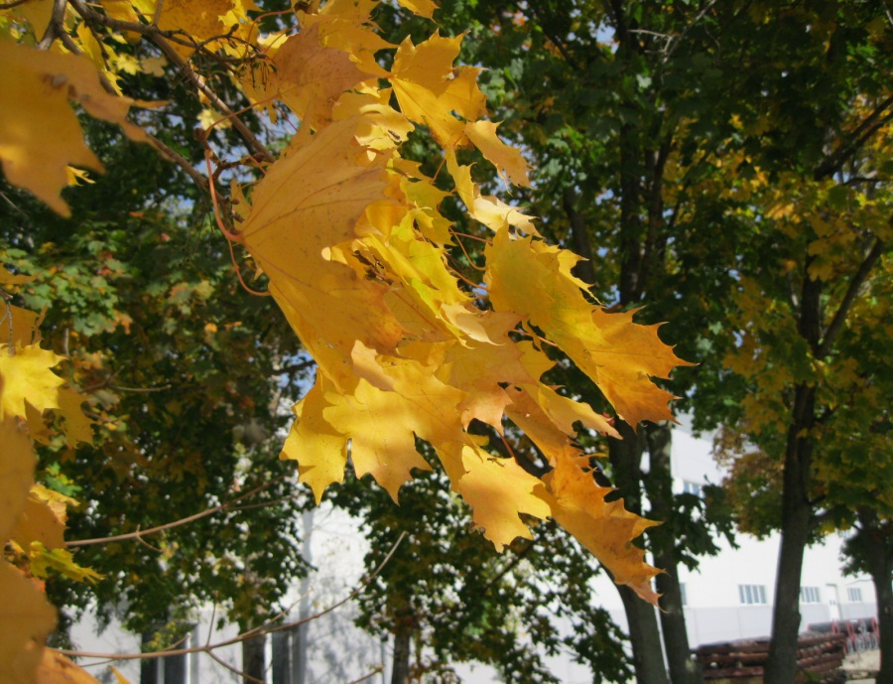
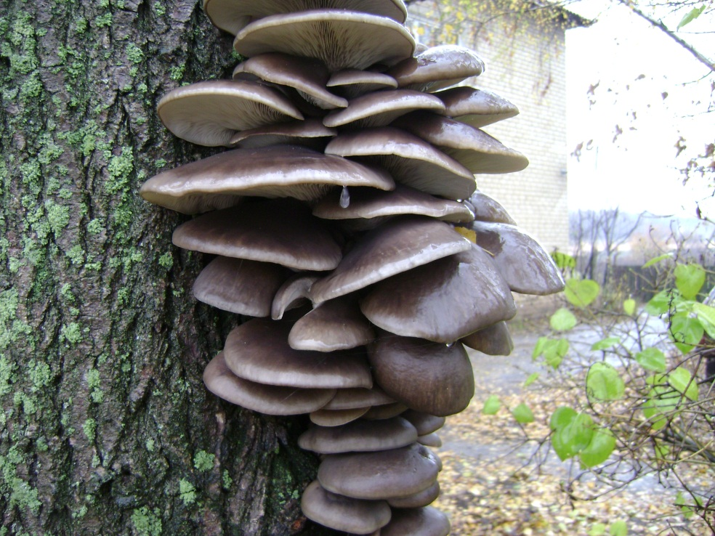
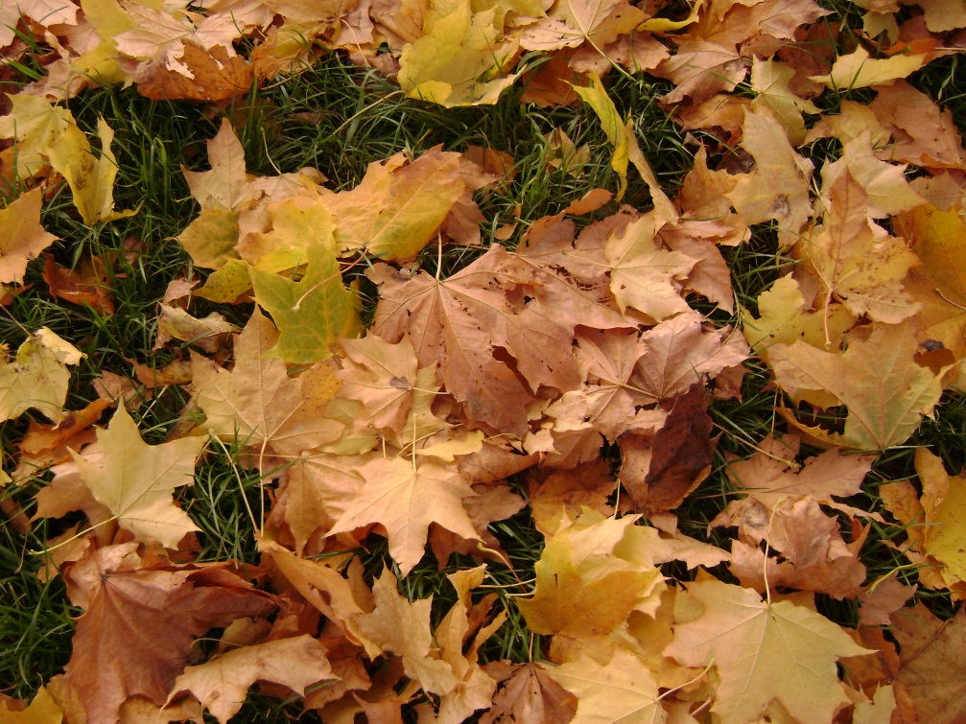
Лист опавший землю укрывает,
Лета бабьего мне тоже очень жаль.
Паутинки скоро отмелькают…
Осень, осень…Тихая печаль. П. Кузовлев

Slide 18
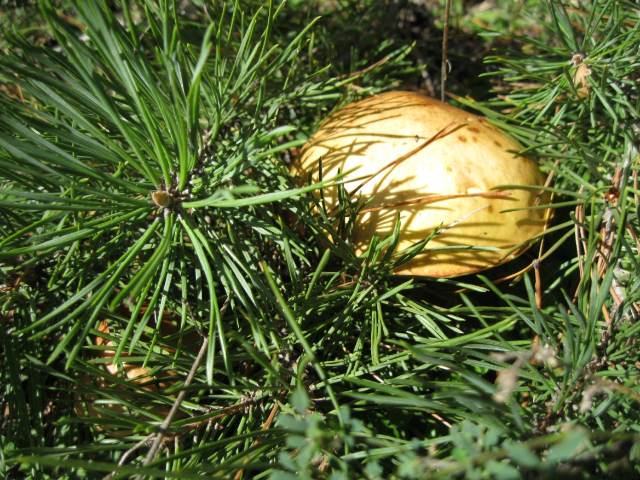
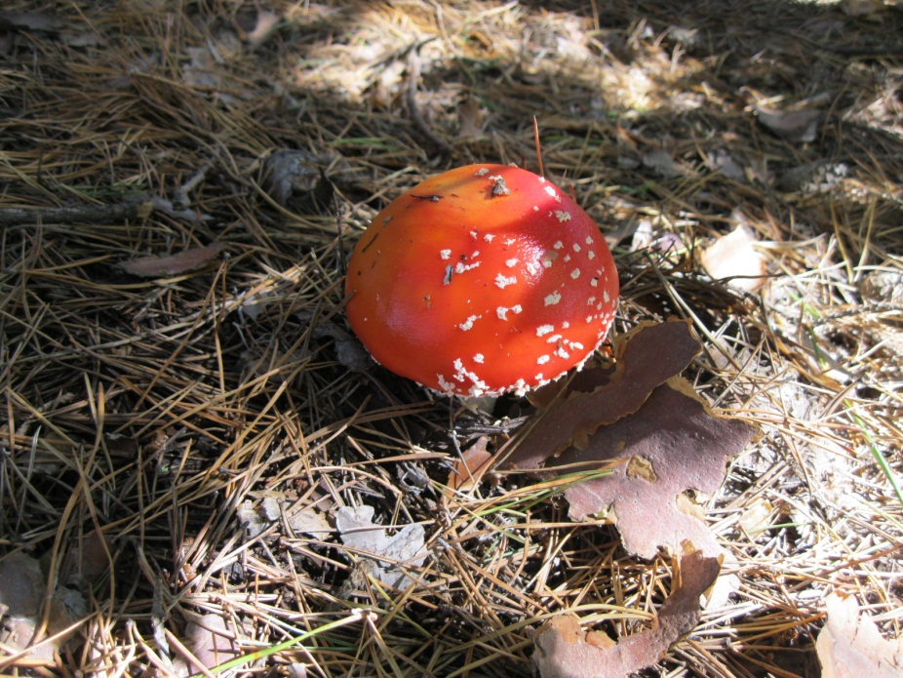
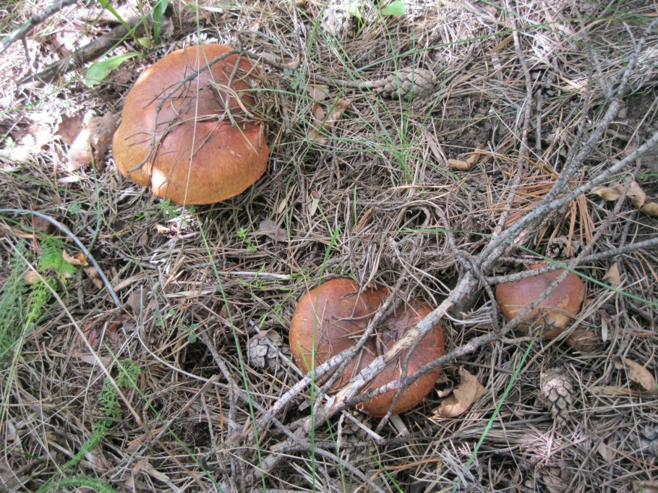

Slide 19
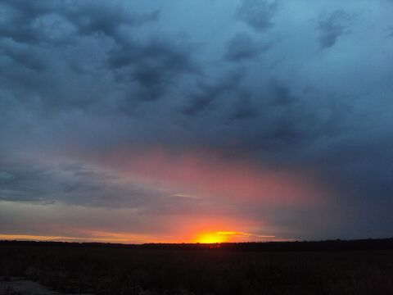
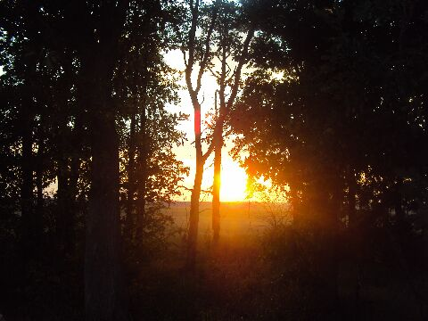
Чувство малой родины со своим особым обликом, со своей пусть самой скромной и непритязательной красотой, появляется у человека в детстве

Slide 20
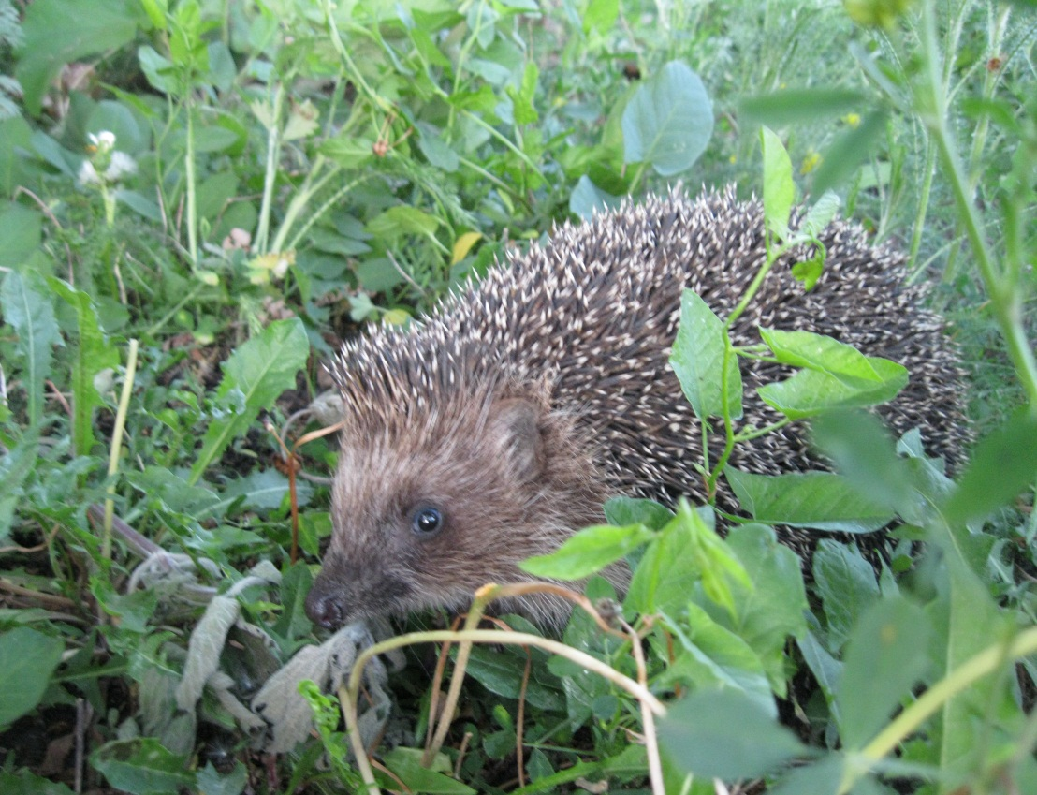
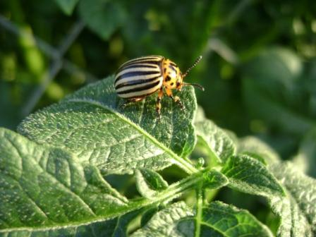

Slide 21
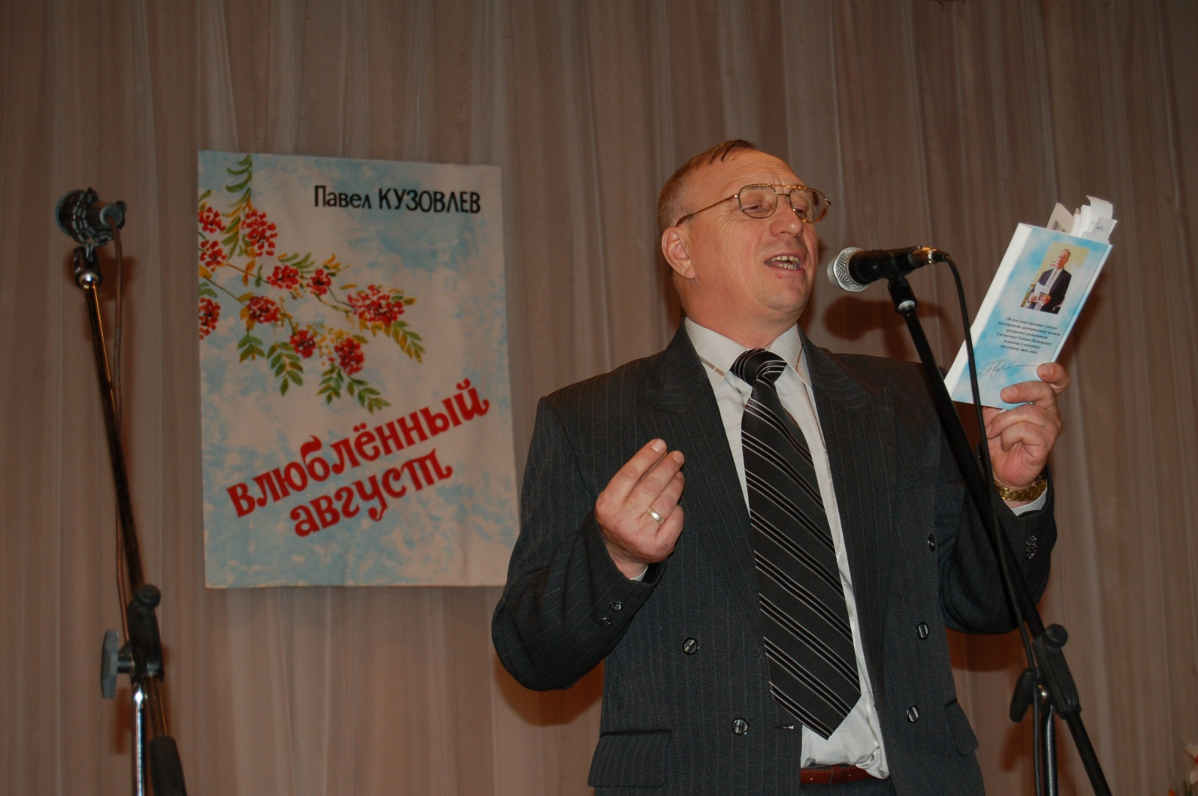
Я так хочу весь этот мир обнять! Весну и лето, зиму, осень! Хочу найти и больше не терять Тропинку детства в белых-белых росах! П. Кузовлев

Slide 22
В презентации использовались стихи и фотографии Павла Кузовлева Прозвучала музыка Эннио Морриконе

